Slide 1


Slide 2
Fundamentos de programación
CAPÍTULO 5: MATRICES
Ing. Santiago Quiñones – lsquinones@gmail.com

Slide 3

Agenda
Arreglos bidimensionales y tridimensionales
Operaciones con matrices

Slide 4
Arreglo bidimensional (Matriz)
Esta formado por un conjunto de elementos del mismo tipo de dato que se almacenan bajo un mismo nombre y se diferencian por la posición que ocupan.
La posición de los elementos es en forma rectangular o cuadrada (dos dimensiones).
La primer dimensión representa las filas y la segunda las columnas.
Se lo conoce también como matriz, es decir de orden M x N (M: filas, N: columnas)

Slide 5
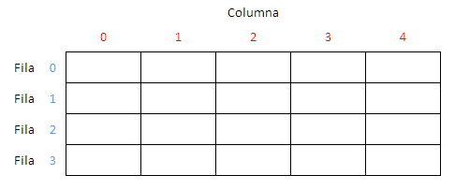
Ej. De Arreglo bidimensional (Matriz)
Un arreglo de orden 4 x 5 tiene cuatro filas y 5 columnas, es decir, cada fila se divide en 5 columnas.

Slide 6
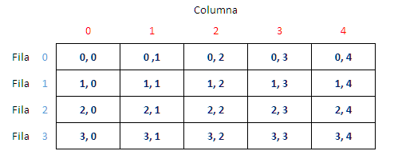
Ej. De Arreglo bidimensional (Matriz)
Un arreglo de orden 4 x 5 tiene cuatro filas y 5 columnas, es decir, cada fila se divide en 5 columnas.
Elemento

Slide 7
Arreglo bidimensional - Definición
Cuando se define un arreglo, es necesario hacerlo como una variable.
Algoritmo (Seudocódigo): nombreVariable: Arreglo[tamFilas][tamColumnas] Tipo de dato
Ejemplo: matriz: Arreglo [4][5] Entero
Codificación (Java): Tipo_de_dato[][] nombreVariable = new Tipo_de_dato[tamFilas][tamCol];
Ejemplo: int[][] matriz = new int[4][5];
7

Slide 8
Arreglo bidimensional (Matriz)
Los arreglos multidimensionales son en realidad arreglos que contienen otros arreglos, es muy común asociar un arreglo multidimensional con
una matriz, sin embargo las matrices son sólo una posibilidad dentro de la enorme cantidad de combinaciones que permite trabajar con arreglos
de arreglos.
Por ejemplo:
int[][] dosDimensiones=new int[5][4];

Slide 9
Arreglos bidimensionales - Asignación
Para asignar el valor a un arreglo de dos dimensiones es necesario definir cada uno de los índices.
Por ejemplo:
dosDimensiones[3][5]=10;
Lo mismo ocurre para leer el valor de una arreglo de dos dimensiones.

Slide 10
Arreglos de arreglos
  Es muy usual que cuando se trabaja con arreglos de dos dimensiones, muchos asociamos inmediatamente la estructura con una forma rectangular, si vamos más allá, descubriremos que en java también pueden declararse arreglos multidimensionales de tres dimensiones de la siguiente forma:
  int[][][] numeros=new int [4][5][2];

Slide 11
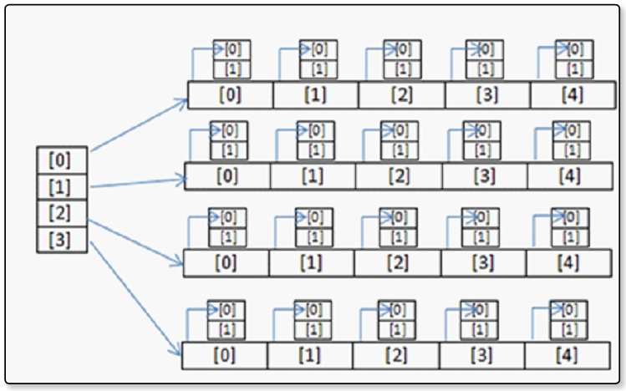
Arreglos de arreglos
  Por lo tanto el ejemplo anterior queda de la siguiente forma:

Slide 12
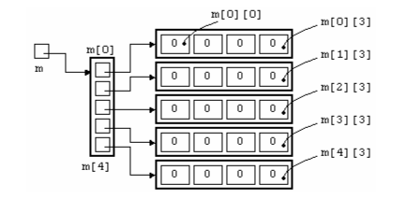
Arreglos de arreglos

Slide 13

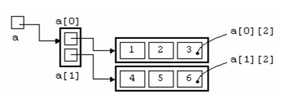
Arreglos de arreglos

Slide 14
Arreglos dentados
  Este tipo de arreglos no es muy común de utilizar y consiste en un arreglo de arreglos, donde cada uno de los arreglos contenidos no tiene el mismo tamaño.
  El siguiente código crea un arreglo dentando de 2 filas donde la primera fila contiene 2 columnas y la segunda 3.
  int[][] dentado=new int[2][];
  dentado[0]=new int[2];
  dentado[1]=new int[3];

Slide 15
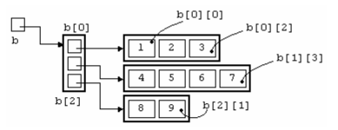
Arreglos dentados

Slide 16
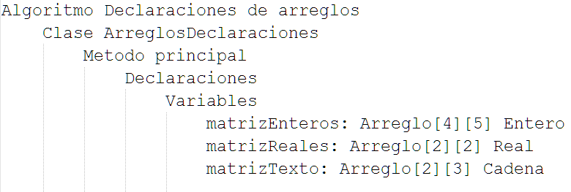
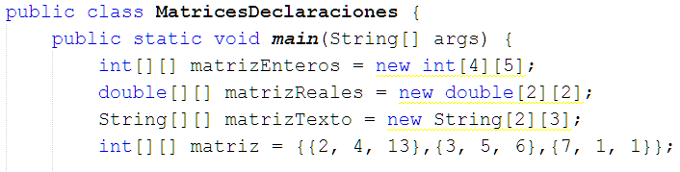
Declaración de matrices

Slide 17
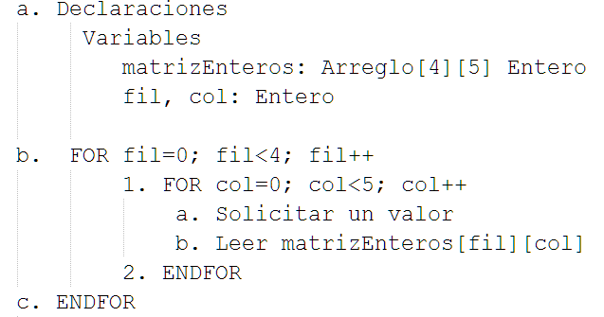
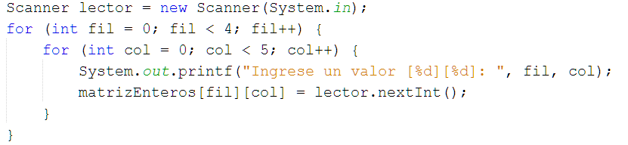
Matrices ingreso

Slide 18
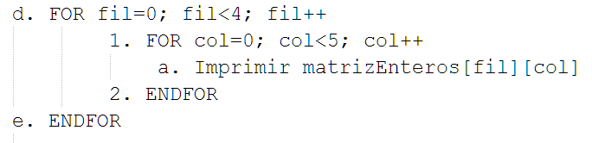
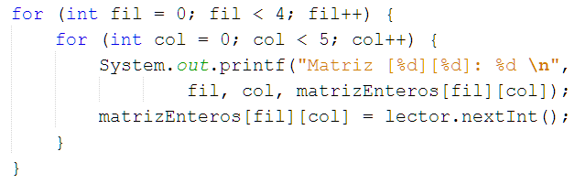
Matrices presentación

Slide 19
Ejercicios:
  Elaborar un algoritmo y programa en Java que lea números de tipo entero para una matriz de 4 renglones por 5 columnas y además que los imprima.
  Elaborar un algoritmo y programa en Java que lea números enteros para una matriz de 5 x 7, que imprima los elementos de la matriz y que al final de cada renglón imprima la suma de todos sus elementos.
  Elaborar un algoritmo y programa en Java que lea números enteros para los elementos de dos matrices de 5x5, que calcule cada elemento de una tercera matriz sumando los elementos correspondientes de las dos anteriores. Al final imprimir la tercera matriz.

Slide 20
Ejercicios:
  Elaborar un algoritmo y programa en Java que determine el producto de dos matrices. Ref. 1 http://goo.gl/DMa6qd, Ref. 2 http://goo.gl/9Bn7NH, Ref. 3 http://goo.gl/fkfrzK

Slide 21
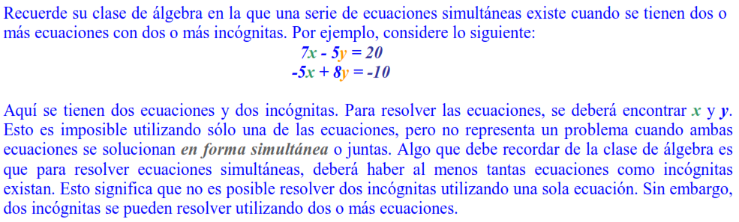
Ejercicios:

Slide 22

Consultas

Slide 23
Referencias:
Bibliográficas
LEOBARDO, L. (2006). METODOLOGÍA DE LA PROGRAMACIÓN ORIENTADA A OBJETOS, México, Alfaomega.
LOPEZ, J., ALBERCA G. (2009): GUÍA DE FUNDAMENTOS DE LA PROGRAMACIÓN, Loja – Ecuador, UTPL

Slide 24

Gracias

